Slide 1


지진에서
살아남기
게임
2014150001 강한글
2014150012 노유진

Slide 2
차례
1.
6
종합설계개요
개발 환경 및 데모 환경
2
7
관련 연구 및 사례
업무 분담
3
8
시스템 수행 시나리오
종합설계 수행일정
4
9
시스템 구성도
필요기술 및 참고문헌
5
시스템 모듈 상세 설계
및 게임 시나리오

Slide 3
종합설계 개요
지적 사항
구체적 게임 시나리오 첨부
난이도 조절 / 맵 변화
졸작 진행하며 시나리오 보완
데모 준비 명확하게 할 것

Slide 4
종합설계 개요
연구 개발 배경
모바일 게임 시장 활성화
작년 9월 12일 5.8규모의 지진 발생 지진에 대한 사람들의 관심 증가
연구 개발 목표
지진을 컨셉으로 한 재미있는 게임 개발
다양한 엔딩으로 플레이어의 수집욕구 자극
연구 개발 효과
게임 플레이를 통한 즐거움과 스트레스 해소
게임 플레이 중 나오는 간단한 팁으로 지진 대피 요령 습득

Slide 5
관련 연구 및 사례
앱 이름 | 지진안전교육 – 어린이 안전 | 지진대응매뉴얼 | RUNALIVE
앱 설명 | 학교, 집, 마트, 거리의 기본적 대피 방법을 애니메이션과 미니게임을 통해 학습 | 지진 피해를 줄이기 위한 건설, 산업, 교통, 해양 등 다양한 업무 매뉴얼이 담긴 앱 | 지진현장에서 탈출하는 컨셉의 런게임
앱 특징 | 대상 : 어린이 귀여운 캐릭터 사용 여러 장소에서의 대피 요령 학습 | 대상 : 일부 전문직 문서 위주의 UI | 사망판정 시 지진대피요령 문장을 띄움
플레이어가 직접 캐릭터를 조종하여 능동적인 플레이를 함으로써
지진 대피요령을 보다 효과적으로 학습할 수 있음

Slide 6

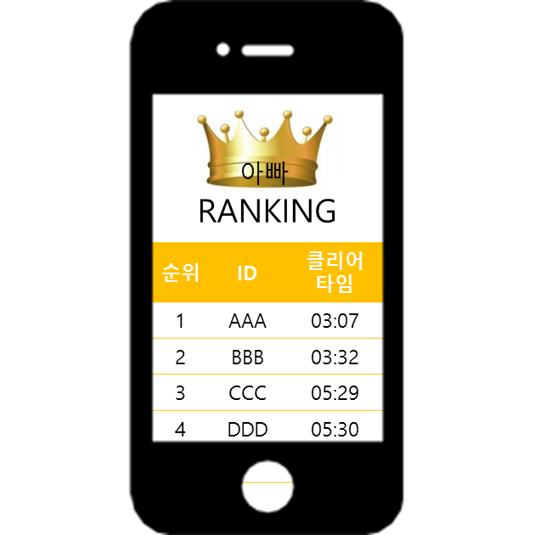
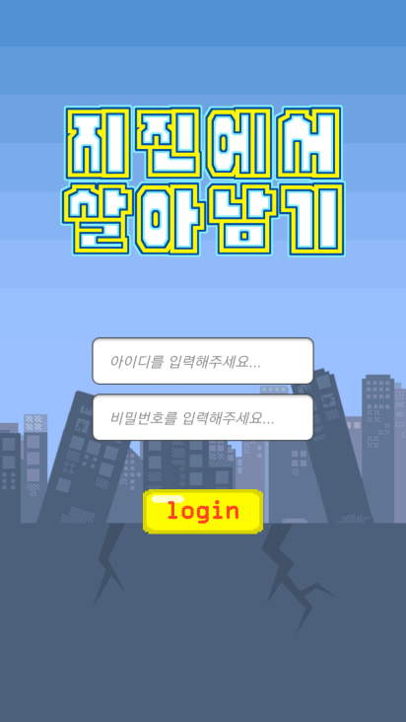
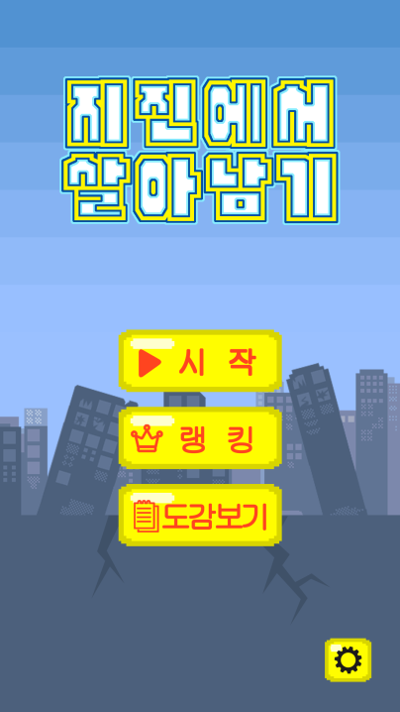
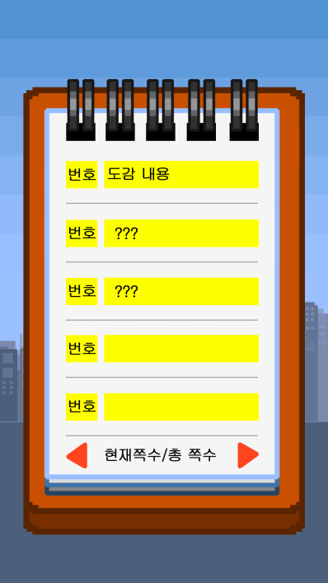

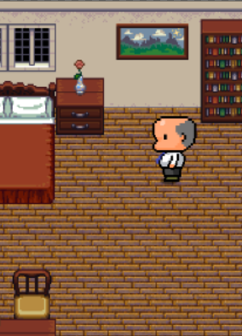




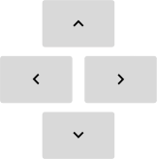
시스템 수행 시나리오
08:27
A
?
?
지진에서
살아남기
아빠
?
?
?
플레이
엔딩 앨범
?
?
?
랭킹
?
?
?
1. 로그인
2. 메인 화면
3. 플레이
4. 도감 확인
5. 랭킹 확인

Slide 7



시스템 구성도
유저DB
설정 관리
DB 입출력
엔딩DB
게임 플레이
랭킹DB
랭킹 관리
푸시 알림

Slide 8

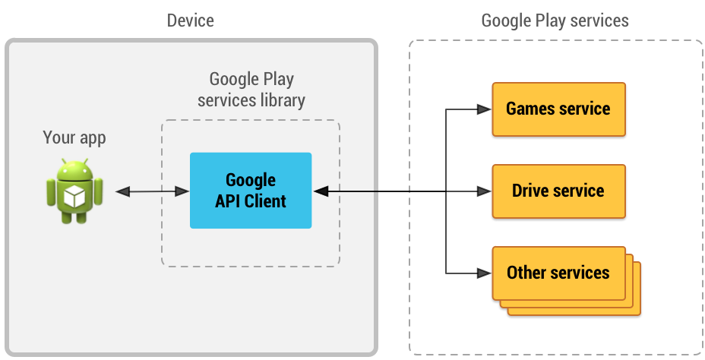

게임 세부 시나리오
로그인
Google Play Games plugin을 통해 Google Play Games API에 접근
어플 실행 시 google 계정으로 자동 로그인

Slide 9

게임 세부 시나리오
메인화면
플레이 캐릭터를 선택 후 플레이
클리어 타임을 기반으로 다른 유저와의 랭킹 확인
→ 클리어 타임의 default 값은 10분
게임오버 시 얻는 도감의 목록을 확인
진동 및 소리 관리

Slide 10
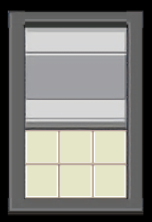

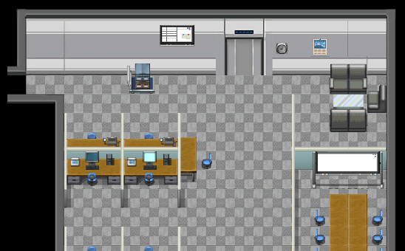
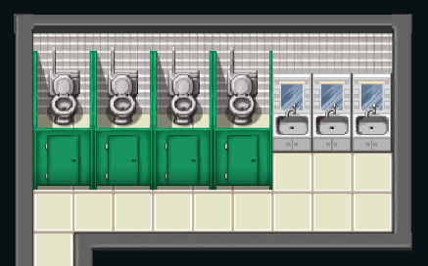
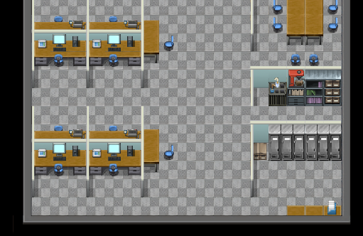
게임 세부 시나리오
① 캐릭터 - 아빠
엘레베이터
비상계단
화장실
장소 : 회사
목표 : 고층 빌딩에서의 지진대피 요령 학습

Slide 11
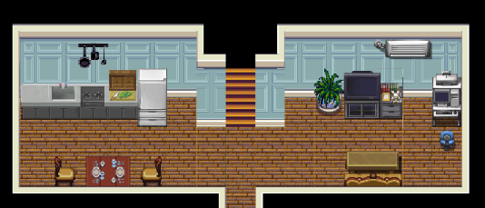
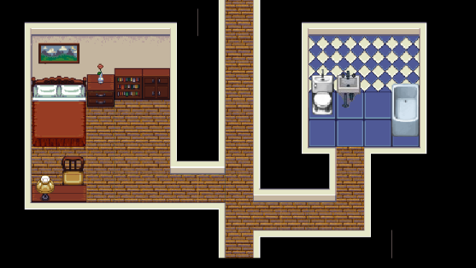
게임 세부 시나리오
② 캐릭터 - 엄마
1F
장소 : 2층 주택
목표 : 일반 가정에서 지진 발생 시 주의할 점들 학습

Slide 12
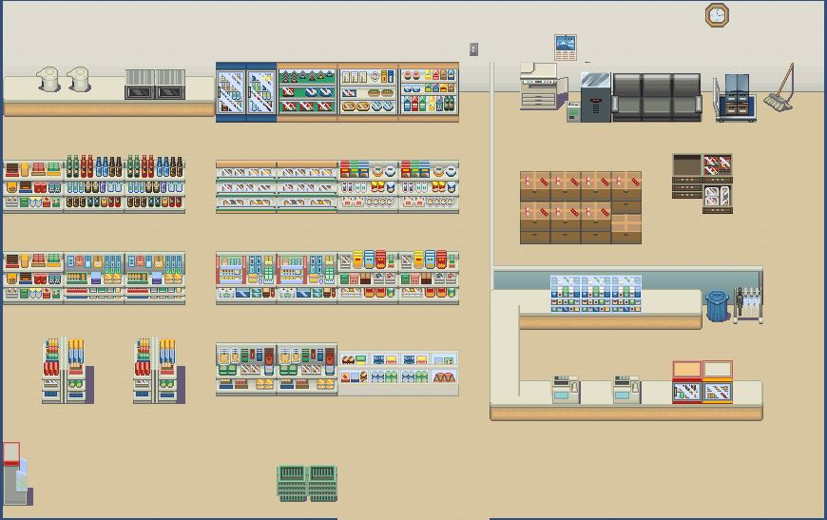
게임 세부 시나리오
③ 캐릭터 - 딸
장소 : 마트
목표 : 마트에서의 지진대피 요령 학습

Slide 13
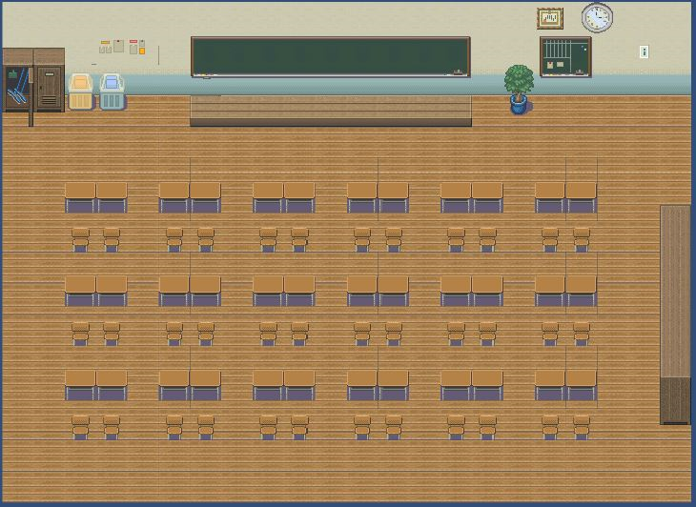
게임 세부 시나리오
④ 캐릭터 - 아들
장소 : 학교
목표 : 지진 발생 시 학교에서의 적절한 대응 학습

Slide 14
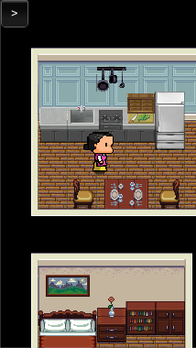



게임 세부 시나리오
플레이
가벼운 지진이 발생하며 시작 (카메라 효과 + 진동)
조이스틱을 이용해 캐릭터 조종
랜덤으로 배치되는 아이템을 이용해 목표지점 도착
랜덤한 시간에 지진 발생 → 방해 오브젝트 생성
탈출 실패시 게임 오버 → 게임 오버 이유가 도감에 등록

Slide 15
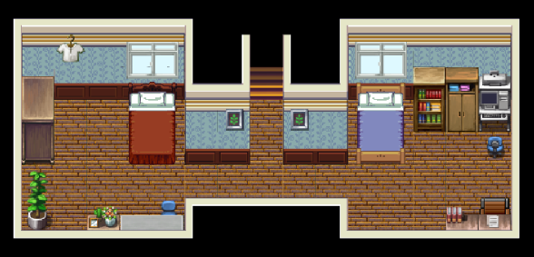
게임 세부 시나리오
플레이
아이템이 랜덤으로 생성될 위치에 빈 오브젝트 배치
( )
처음 시작할 때 아이템 랜덤 배치
배열에 위치 저장
2F
배열에서 랜덤으로
인덱스 추출
추출한 인덱스의
빈 오브젝트에 아이템 배치
아이템
개수만큼
반복
함수명 | 리턴값 | 설명
Instantiate(GameObject[], Transform[].position) | 인스턴스화된 오브젝트 | 게임오브젝트를 지정한 좌표에 위치
배치된 위치는
배열에서 제거

Slide 16
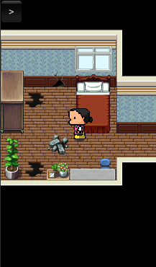
게임 세부 시나리오
플레이
지진 이벤트 발생 시 나타나는 효과
→ 진도 3 ~ 3.9 : 카메라 효과(화면 흔들기)와 진동
→ 진도 4 ~ 4.9 : 추락 오브젝트 활성화
→ 진도 5 ~ 5.9 : 건물 손상으로 인한 이동 방해 오브젝트 생성
지진 이벤트가 발생할 때마다 방해 오브젝트 증가

Slide 17
게임 세부 시나리오
플레이
발생시점
랜덤생성
지진 이벤트를 랜덤한 시간에 발생
→ 최소 1분 차이를 두고 발생하도록 설정
시간체크
함수명 | 리턴값 | 설명
SetEarthquakeTime() | null | 4개의 지진 발생 시점 랜덤 생성
TimeCheck() | null | 게임 시작부터 몇초가 지났는지 카운트
ShakeCamera() | null | 카메라 위치를 조정해 화면 흔들림 효과
false
일치
true
지진이벤트
발생

Slide 18
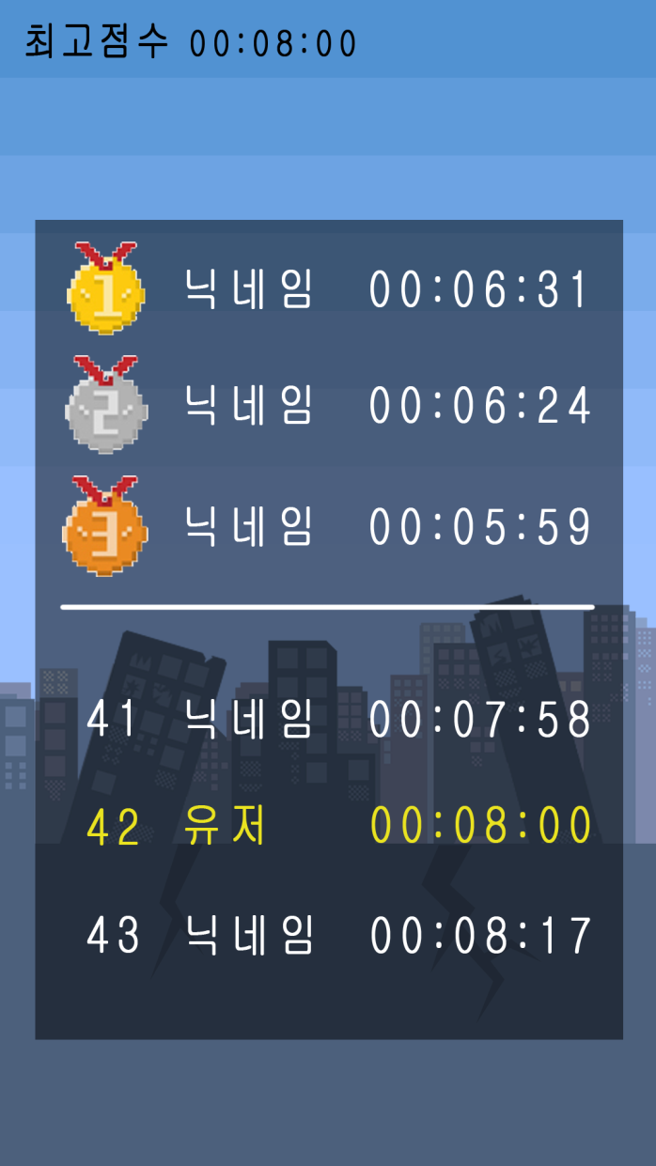
게임 세부 시나리오
랭킹
유저 최고 점수와 전체 순위를 확인
→ 점수 형식은 시간으로, 시:분:초로 기록된다.
→ 점수 데이터는 초 단위로 저장
→ 즉, default인 10분은 600으로 저장

Slide 19
게임 세부 시나리오
랭킹
플레이 종료
본인 최고기록 조회
최고기록 <
현재기록
true
DB의
최고기록 갱신
false
현재 기록
순위 출력

Slide 20
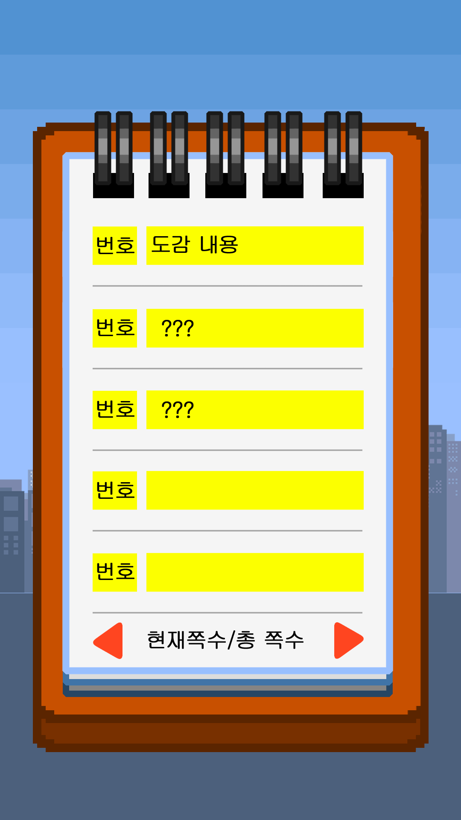
게임 세부 시나리오
게임오버
탈출 실패 시 게임 오버 이유가 도감에 등록
엔딩DB에 해당 도감 수집 표시
→이때 데이터 값은 (0 : 수집하지 않음) (1 : 수집 함)
도감 화면에서 수집한 도감들 확인
→단, 찾지 못 한 도감은 ‘???’ 로 표시

Slide 21

시스템 모듈 상세 설계
▶ 기능
- 애플리케이션에서 받은 값에 따라 DB의 정보를 다룸
DB 입출력
랭킹 관리
Post
조회, 갱신,
입력, 삭제
process.php
command
data …
application
server
DB

Slide 22
시스템 모듈 상세 설계
▶ 기능
- 최고기록에 변화가 생기면 DB를 수정하고 최고기록을 기준으로
유저의 순위를 매김
DB 입출력
랭킹 관리
▶ 처리하는 정보
- process.php : 랭킹 테이블 최고기록 조회 및 수정
- ranking.php : 전체 유저 기록에 따라 순위 출력

Slide 23
시스템 모듈 상세 설계
▶ 기능
- 배경음, 진동 등을 활성화 or 비활성화
설정 관리
게임 플레이
▶ 처리하는 정보
배경음, 진동 등의 on/off 지정 상태
푸시 알림

Slide 24



시스템 모듈 상세 설계
▶ 기능
- 게임 알림 사항 등 푸시 알림 기능
설정 관리
▶ 고려사항
- 안드로이드와 유니티를 연동하여 GCM 사용
게임 플레이
푸시 알림

Slide 25
시스템 모듈 상세 설계
▶ 유저정보
필드명 | 데이터타입 | 설명
ID | Varchar(20) | 아이디
PASSWORD | Varchar(20) | 비밀번호
USER_NAME | Varchar(20) | 닉네임
EMAIL | Varchar(40) | 이메일
유저DB
엔딩DB
▶ 유저상태
필드명 | 데이터타입 | 설명
ID | Varchar(20) | 아이디
HEARTS | Int(10) | 하트(도전횟수)
COINS | Int(10) | 보유코인
BAGS | Int(10) | 가방칸수
랭킹DB

Slide 26
시스템 모듈 상세 설계
▶ 엔딩
필드명 | 데이터타입 | 설명
ID | Varchar(20) | 아이디
ENDING1 | Int(1) | 엔딩 소유 여부
ENDING2 | Int(1) | 엔딩 소유 여부
…
유저DB
엔딩DB
▶ 랭킹
필드명 | 데이터타입 | 설명
ID | Varchar(20) | 아이디
USER_NAME | Varchar(20) | 닉네임
RANK_TIME | TIME | 기록
랭킹DB

Slide 27

개발 환경 및 데모 환경
데스크 톱
CPU | Intel quad core i7
Graphic | Geforce GTX 960
O/S | Windows 10
개발 tool | Unity5.5.0
개발 언어 | C#, php

Slide 28

개발 환경 및 데모 환경
안드로이드
CPU | 퀄컴 크레이트 400 아키텍처 약 2.3 GHz 쿼드 코어
Graphic | 퀄컴 아드레노 330 550 MHz
O/S | 5.0.1 롤리팝

Slide 29
개발 현황
개발 완료한 기능
플레이 모듈 (엄마)
개발할 기능
DB입출력, 랭킹, 설정 관리, 플레이 모듈 (나머지 캐릭터)
개발에서 제외할 기능
GCM

Slide 30
업무 분담
 | 강한글 | 노유진
자료탐색 | Unity 사용법 오디오 자료 | 서버 및 DB 그래픽 자료
설계 | 클라이언트 UI 및 기능 캐릭터 디자인 | 서버 및 DB 맵 디자인
구현 | 클라이언트 개발 그래픽 – 아들, 딸 | 서버 및 DB 개발 그래픽 – 엄마, 아빠
테스트 | 통합테스트 및 유지보수 게임 밸런스 테스트

Slide 31
종합설계 수행일정
항목 | 추진사항 | 12월 | 1월 | 2월 | 3월 | 4월 | 5월 | 6월 | 7-9월
게임 시나리오 | 시나리오 작성 씬 대사 작성
그래픽 작업 | 오픈 리소스 수집 도트 작업
설계 | 시스템 설계
구현 | 클라이언트 구현 서버 및 DB 구현
테스트 | 데모 테스트 - 통합 테스트
유지보수 | - 문제점 보완
문서화 | 종합설계 논문 작성 작품설명서 작성

Slide 32
Github
Github 주소
▶ https://github.com/smxlskan1500/SurviveGame.git
팀원 Github ID
▶ 강한글 / smxlskan1500
▶ 노유진 / shdbwls1221

Slide 33
필요기술 및 참고문헌
게임 시나리오 개론 - 김종혁 지음 – 사이버출판사
: 게임 시나리오 구성 및 구현 단계 설명
NGUI 유니티 2D 게임 프로그래밍- 송요창 지음 – 위키북스
: Unity의 사용법과 2D 게임 제작을 위한 Unity2D 기능 소개
https://unity3d.com/kr/learn - Unity Learning Center
: Unity 관련 자습서 및 각종 기술 자료
유니티5로 만드는 3D/2D 스마트폰 게임 개발 – 요시야 미키토 지음 - Jpub
: Unity 관련 자습서 및 각종 기술 자료

Slide 34
THANK
YOU

